Slide 1
함수

Slide 2
목차
함수 정의
함수 구조
매개변수 인수 반환값
함수 예제
디폴트 인수, 키워드 인수
Lambda 함수
지역변수/전역변수
내장 함수

Slide 3


1.함수 정의 [1]
코드의 묶음에 이름을 붙인 것
입력을 받아서 출력을 내보내는 요술상자
매개변수를 입력받아 처리한 후 ‘반환값’을 돌려 줌.
함수는 자료를 전달받아 일을 하고
그 결과를 돌려 줍니다
함
수
매개변수
반환값

Slide 4
2. 함수 구조 [1] - 함수 정의 / 함수 호출
함수 정의 : 특정 작업을 수행하는 코드 블록을 만드는 것
def 함수이름(매개변수) : 수행할 문장1
수행할 문장2
…
return 반환값
def add (a,b):
sum = a + b
return sum

Slide 5
2. 함수 구조 [2]
함수 정의 : 특정 작업을 수행하는 코드 블록을 만드는 것
# 함수 정의 (선언) def add (a,b):
sum = a + b
return sum
c = add(3,5) # 함수 호출
print( c )
print(add(301,500)) # 함수 호출
print(add(31,75))
함수 호출 : 정의된 함수를 실행하는 과정

Slide 6

3. 매개변수와 인수
인수 : 함수 호출 시, 전달되는 실제의 값 : 함수 호출 부분
매개변수 : 함수 내부에서 전달받은 변수 : 함수 정의 부분
반환값 :함수 호출한 곳으로 값을 반환할 수 있음 : 함수 정의 부분
매개변수
인수
반환값
함수 호출 부분
함수 정의 부분

Slide 7
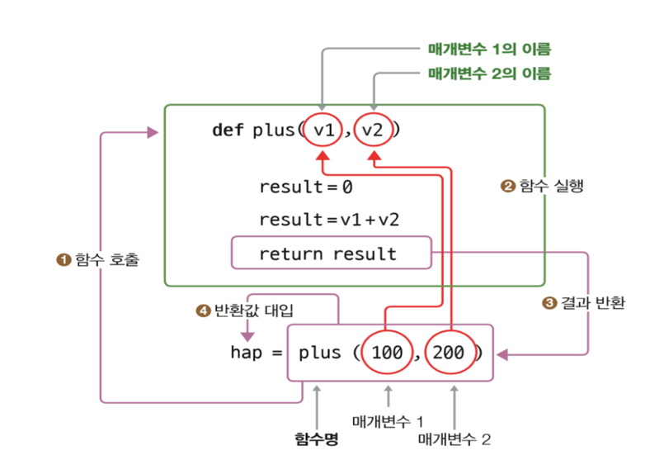
함수 정의/ 함수 호출
함수 정의
함수 호출
함수 호출

Slide 8
4. 함수 4가지 형태
매개변수와 반환값의 유무에 따라 분류
매개변수 〇 반환값 〇
매개변수 〇 반환값 ×
매개변수 × 반환값 〇
매개변수 × 반환값 ×
입력값
함수
결과값
매개변수
반환값

Slide 9
4. 함수 4가지 형태
#1 def add (a,b):
sum = a + b
return sum
#2 def say ():
print(‘korea’)
#4 def sub (a,b):
print(‘%d’ % (a+b))
#3 def hello ():
return ’hi’

Slide 10
5. 함수 예제 [1]
한 번만 함수를 정의하면 언제든지 필요할 때면 함수를 호출하여 일을 수행할 수 있음.
재사용, 프로그램 간결, 오류 수정 용이
def gugudan(dan): for i in range(1, 10): print("%2d *%2d = %2d" % (dan, i, dan * i)) print()
gugudan(5)
gugudan(21)
gugudan(11)
gugudan(37)

Slide 11
5. 함수 예제 – 함수 정의/ 함수 호출
dan = 3
for i in range(1,10): # 1 2 3 4 5 6 7 8 9 print("%2d *%2d = %2d" % (dan, i, dan * i))
함수 정의
def gugudan(dan): for i in range(1, 10): print("%2d *%2d = %2d" % (dan, i, dan * i))
gugudan(5)
gugudan(20)
gugudan(7)
gugudan(13)
함수 호출

Slide 12
5. 함수 예제 - 합계구하기
hap = 0 for i in range(1,11): # 1 2 3 4 …10 hap = hap + i print(hap)
def sum (number): hap = 0 for i in range(1, number+1): #1 2 3.. number hap = hap + i return hap #반환값 유무 print(hap)

Slide 13
5. 함수 예제 [2]
매개변수〇 반환값〇
def sum (number): hap = 0 for i in range(1,number+1): #1 2 3 hap = hap + i return hap print(sum(3))
sum_result = sum (100)
print(sum_result)

Slide 14
5. 함수 예제 [2]
매개변수〇 반환값 × ← 조건
Add (3) Add (20)
Add (100)
1에서 3 까지의 합계: 6
1에서 20 까지의 합계: 210
1에서 100 까지의 합계: 5050

Slide 15
5. 함수 예제 [2]
매개변수〇 반환값 ×
def Add (number): hap = 0 for i in range(1,number+1): #1 2 3 … number hap = hap + i print(“1에서 %d까지의 합계: %d” % (number,hap ) Add (3) Add (20)
Add (100)
1에서 3 까지의 합계: 6
1에서 20 까지의 합계: 210
1에서 100 까지의 합계: 5050

Slide 16
5. 함수 예제 [3]
함수에 여러 개의 매개변수 전달하기
def get_sum(start, end): sum = 0 for i in range(start, end+1): # 2 3 4 5 sum = sum + i
return sum
print(get_sum(2, 5))

Slide 17
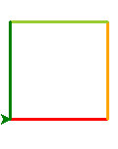
5. 함수 예제 [4]
import turtle t = turtle.Turtle() c = ['red','orange','yellowgreen','green','blue','indigo'] t.width(3) length = 100 for i in range(4): t.color(c[i]) t.fd(length); t.left(90) turtle.done()

Slide 18
5. 도전
사각형 그리는 함수를 작성해 보세요
조건) 함수 이름 – square
매개 변수 1개 있음 ( 매개변수는 한 변의 길이를 저장한다)
반환값 없음
예) square(50) 이면 한 변의 길이가 50픽셀인 사각형을 그린다.

Slide 19
5. 도전
import turtle t = turtle.Turtle() c =['red','orange','yellowgreen','green'] t.width(3) def square(length): for i in range(4): t.color(c[i]) t.fd(length) ; t.lt(90) square(50)
square(70) square(120) turtle.done()

Slide 20
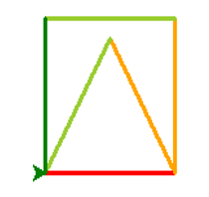
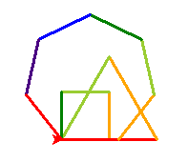
5. 도전 – 도형 그리기
for i in range(n): t.fd(w) t.lt(360/n)
함수 – n_polygon (n, length)
매개 변수 2개 있음 / 반환값 없음
예) n_polygon(3,100) :한 변의 길이가 100픽셀인 삼각형
n_polygon(3,100) n_polygon(4,50) n_polygon(7,60)

Slide 21
import turtle t = turtle.Turtle() c =['red','orange','yellowgreen','green','blue','indigo'] t.width(3) def n_polygon(n,length): for i in range(n): t.color(c[i % 6]) t.fd(length) t.lt(360 / n) n_polygon(3,100) n_polygon(4,50) n_polygon(7,60) turtle.done()
이 부분을 완성하세요

Slide 22
import turtle t = turtle.Turtle() c =['red','orange','yellowgreen','green','blue','indigo'] t.width(3) def n_polygon(n,length): for i in range(n): t.color(c[i % 6]) t.fd(length) t.left(360 / n) n_polygon(3,100) n_polygon(4,50) n_polygon(7,60) turtle.done()

Slide 23
6. 디폴트 인수
함수의 매개변수가 기본값을 가질 수 있음.
이것을 디폴트 인수(default argument) 라고 함.
def hap(n1,n2=10): sum = n1 + n2 return sum print(hap(5,20))
print(hap(5))
1
2
25
15

Slide 24

6. 키워드 인수
매개변수 이름을 명시적으로 지정해서 전달하는 방법
def power(a,b): print(a**b)
power(2,5) #위치 인수 power(b=5,a=2) #키워드 인수
$$2^{5}$$
1
2
32
32

Slide 25
7. Lambda 함수
lambda (매개변수 : 매개변수를 사용한 표현식)
print( (lambda a: a+10 ) (5) )
1
add = lambda a: a+10 print(add(5) )
print(add(100))
2
3

Slide 26
6. Lambda 함수 2
s = lambda x: x**2 print(s(5)) print(s(7))
25
49

Slide 27
Filter 함수
Filter(함수 이름, 데이터)
두번째 인수 데이터를 첫번째 인수인 함수에 입력했을때,
반환값이 참인 것만 묶어서(filter)하여 돌려준다.
numbers = [1, 2, 3, 4, 5, 6, 7, 8, 9, 10]
even_numbers = list(filter(lambda x: x % 2 == 0, numbers))
print(＂짝수 in the list:", even_numbers)
짝수 in the list: [2, 4, 6, 8, 10]

Slide 28
map 함수
map( 함수 이름, 반복가능한 데이터)
두번째 인수 데이터를 첫번째 인수인 함수에 입력했을때,
수행결과를 묶어서 돌려준다.
numbers = [1, 2, 3, 4, 5, 6, 7, 8, 9, 10] two_times = list(map(lambda x: x * 2, numbers))
print(two_times)
[2, 4, 6, 8, 10, 12, 14, 16, 18, 20]

Slide 29
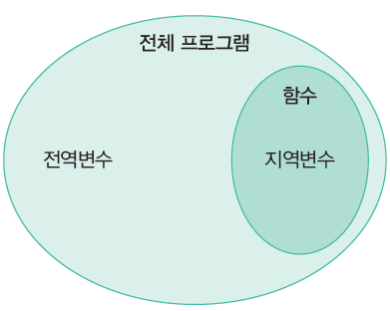
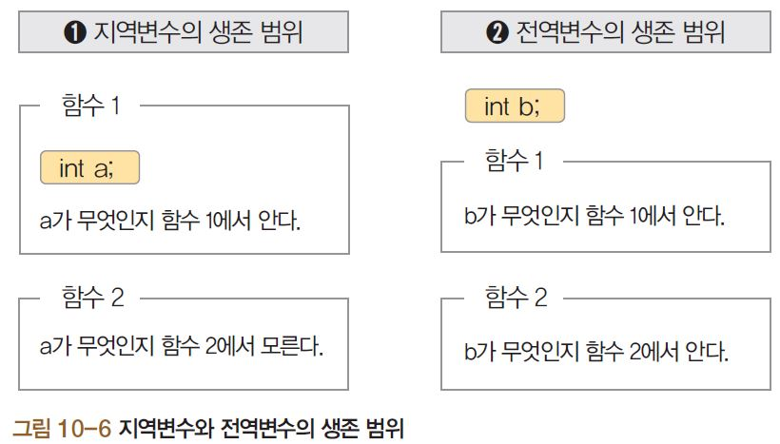
7. 변수 범위 [1]
지역 변수 : 함수 안에서 선언되는 변수 (한정된 지역에서만 사용)
전역 변수 : 함수 외부에서 선언되는 변수 (프로그램 전체에서 사용)
지역변수 범위
전역변수 범위

Slide 30
7. 변수의 범위 예제
def count(): hap = 200 # 지역변수 print(hap)
def count1(): print(hap) hap = 100 # 전역변수 count()
count1()
print(hap)
200
100
100

Slide 31
8. 매개변수의 개수를 지정하지 않고 전달하는 방법
입력값이 여러 개, 입력하려는 데이터의 개수를 모를 때
def 함수이름 (*매개변수):
수행할 문장
def func(*para) : result = 0 for num in para : result = result + num return result

Slide 32
6. 함수 종류 1
내장 함수 (Built-in Functions)
사용자 정의 함수 (User-Defined Functions)
람다 함수 (Lambda Functions)
재귀 함수 (Recursive Functions)
내장된 고차 함수 (Built-in Higher-Order Functions)

Slide 33
6. 함수 종류 2
내장 함수 (Built-in Functions)
파이썬이 기본적으로 제공하는 함수
print(), input(), type(), len() 등
사용자 정의 함수 (User-Defined Functions)
사용자가 직접 정의하여 사용하는 함수
‘def’ 키워드를 사용하여 선언
람다 함수 (Lambda Functions)
익명함수라고도 하며 한줄로 간단하게 정의할 수 있는 함수
‘lambda’키워드 사용

Slide 34
6. 함수 종류 3
재귀 함수 (Recursive Functions)
함수가 자기 자신을 호출하여 문제를 해결하는 방식
종료 조건이 필요
내장된 고차 함수 (Built-in Higher-Order Functions)
다른 함수를 인수로 받거나 함수를 반환하는 함수들
map(), filter() 등

Slide 35
마무리
함수 정의
함수 구조
매개변수 인수 반환값
함수 예제
디폴트 인수, 키워드 인수
Lambda 함수
지역변수/전역변수

